Slide 1
Муниципальное казенное общеобразовательное учреждение Островского района Костромской области «Островская средняя общеобразовательная школа»
МЕТОДИЧЕСКОЕ ОБЪЕДИНЕНИЕ УЧИТЕЛЕЙ
ЕСТЕСТВЕННОНАУЧНОГО ЦИКЛА
2020 – 2021 учебный год

Slide 2
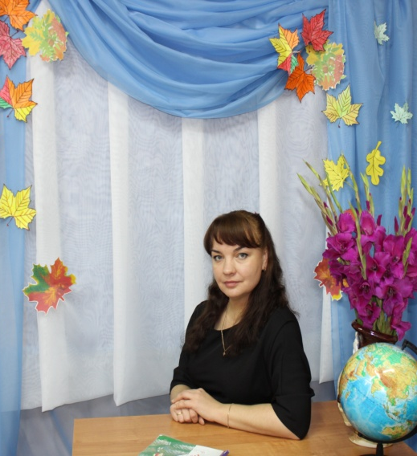
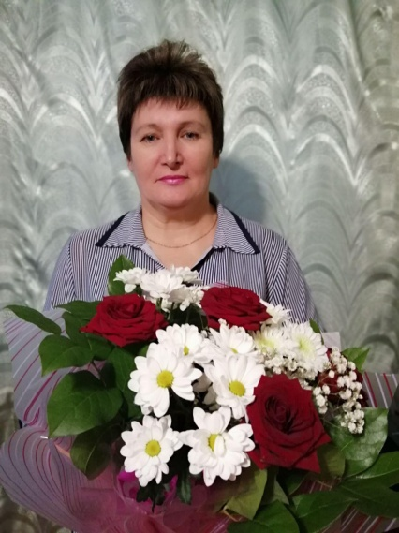
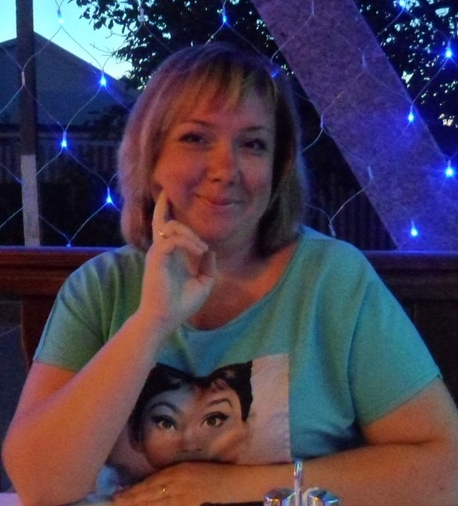
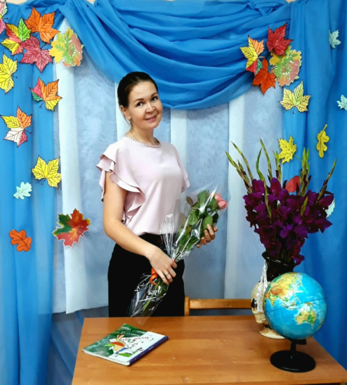
Состав методического объединения
Смирнова Н.А.
Маркова И.А.
Хлебцева Л.Н.
Метелькова Н.Э.
Смирнова С.Б.
Смирнова А.А.
Скворцова Д.В.
Белова З.В.

Slide 3
Пять китов на которых строится работа педагогов нашего МО: 1.Профессионализм 2.Постоянное совершенствование: развиваемся мы – развиваются наши дети 3.Индивидуальный подход к каждому ребёнку 4.Активное творческое начало в любом виде деятельности 5.Любовь к детям - не просто слова- это терпение, помощь, уважение маленького человека.

Slide 4
ОБРАЗОВАНИЕ
ВСЕ ПЕДАГОГИ ИМЕЮТ
ВЫСШЕЕ
ОБРАЗОВАНИЕ

Slide 5
Методическая тема работы МО учителей биологии, географии, истории, обществознания и химии: «Системно-деятельностный подход как основа совершенствования преподавания биологии, географии, истории, обществознания и химии в условиях реализации ФГОС».

Slide 6
Цель: повышение эффективности образовательного процесса средствами системно-деятельностного подхода к организации образовательной деятельности, непрерывное совершенствование профессионального уровня и педагогического мастерства учителя для реализации ФГОС второго поколения.

Slide 7
Перед учителями стояли следующие задачи:
1. Формирование совокупности универсальных учебных действий у обучающихся, обеспечивающих компетенцию «научить учиться», а не только освоение учащимися конкретных предметных знаний и навыков в рамках отдельных дисциплин.
2. Совершенствование методических систем обучения с целью развития интеллектуального потенциала учащихся школы через развитие системы ученических конференций и семинаров, расширение системы олимпиад и конкурсов.
3. Совершенствование методических систем обучения, ориентированных на развитие учащихся, имеющих трудности в обучении.
4. Формирование школьной образовательной среды, обеспечивающей условия личностного роста и социализации школьников в условиях района и области.
5. Профессиональное педагогическое совершенствование посредством использования современных информационных и коммуникационных технологий в системе подготовки, переподготовки и повышения квалификации.

Slide 8
Мероприятия школьные, муниципальные, региональные…
Мероприятие, посвященное Дню Конституции
Учитель Хлебцева Л. Н.
День молодого избирателя
Учитель Белова З.В.

Slide 9
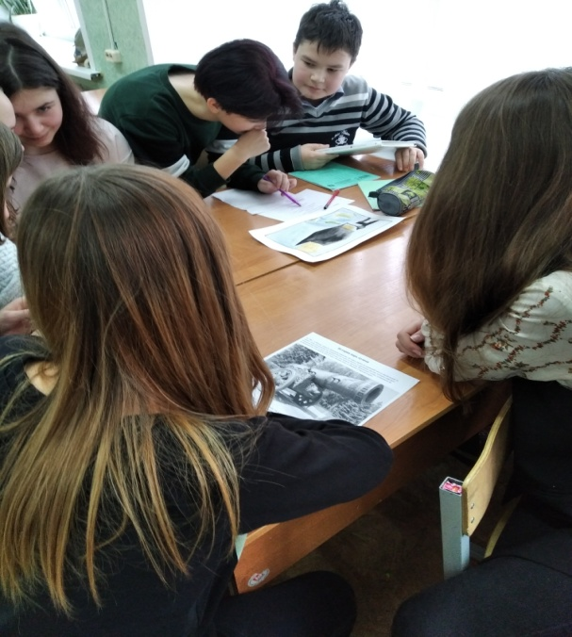
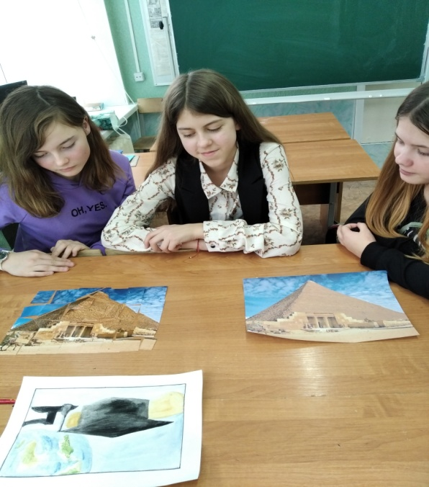
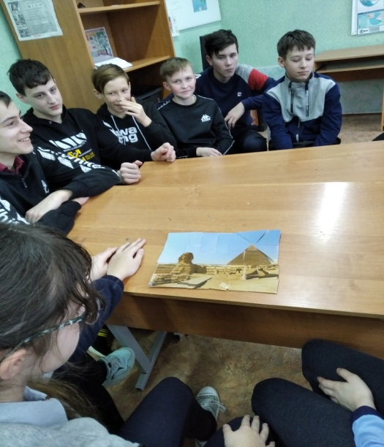
День науки
« Интеллектуальный марафон»
« Экологический маршрут»
Учитель Смирнова Н.А.
Учитель Маркова И.А.

Slide 10
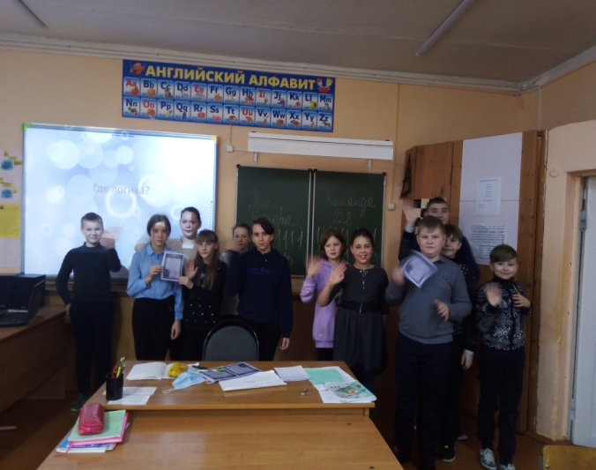
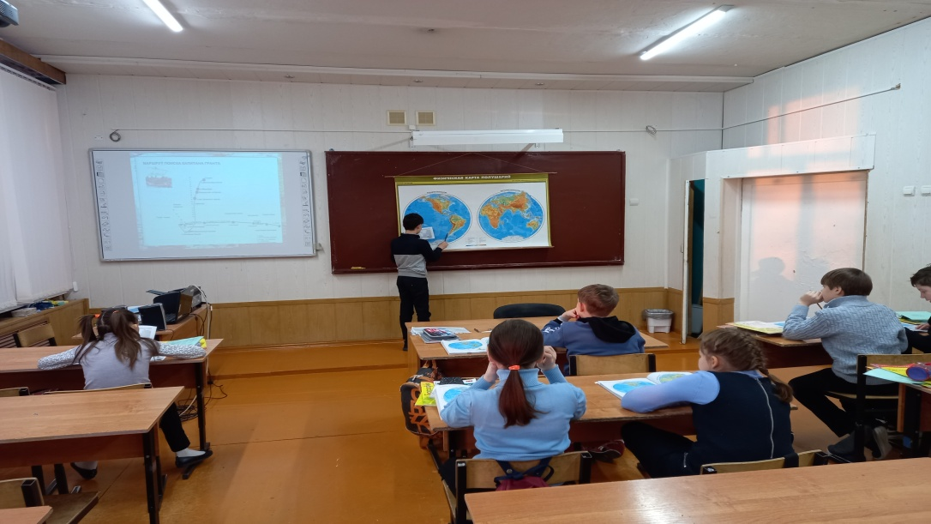
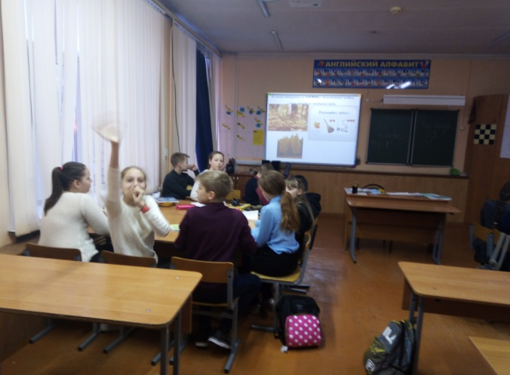
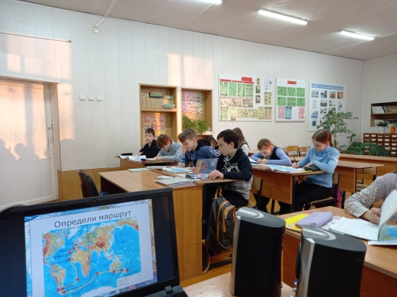
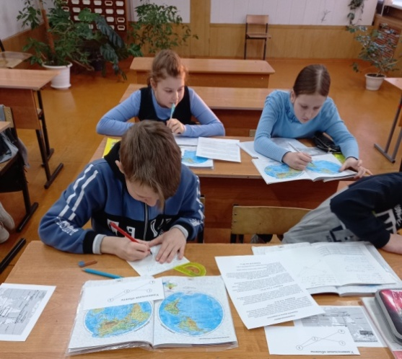
День науки
Интеллектуальная игра « Где логика?»
КВН «По следам капитана Гранта»
Учитель Смирнова А.А.
Учитель Смирнова С.Б.

Slide 11
Региональный конкурс « Звезда Победы» 3 место Учитель Смирнова Н.А.

Slide 12
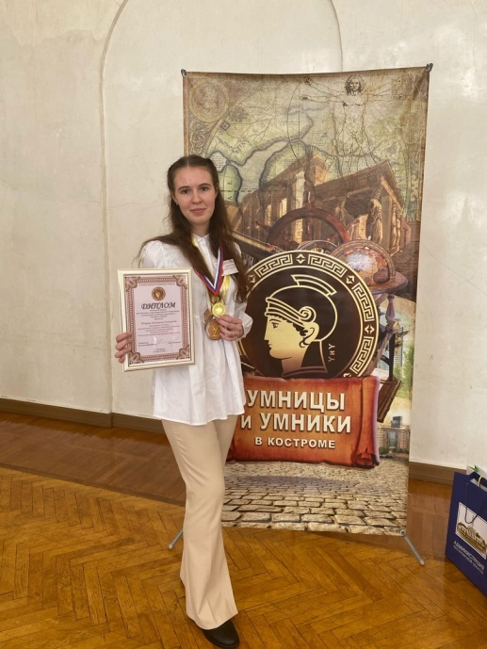
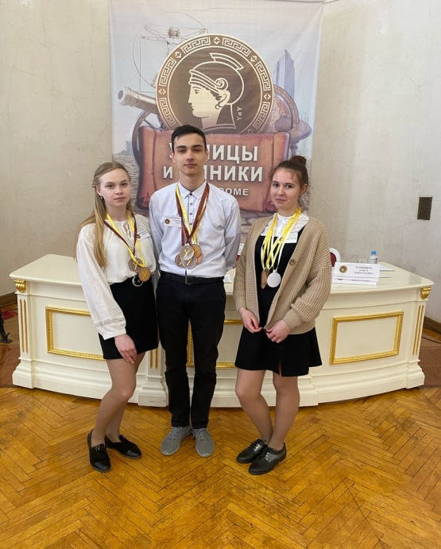
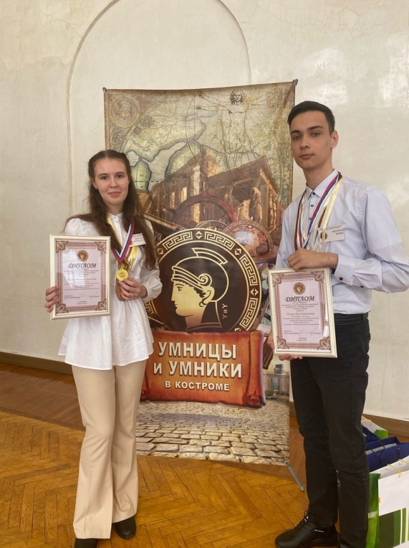
Региональный этап гуманитарной телевикторины
«Умницы и умники» 9 сезон.
Победитель
Петраш Анастасия
Учитель – ХлебцеваЛ.Н.
Призер - Петров Илья

Slide 13
Международный игровой конкурс «Золотое руно» по истории мировой культуры (тема конкурса «Музеи России»)
Фамилия и имя | Балл | Место в школе | Место в районе | Место в регионе | Место в общем зачете | Процент | Учитель
Смольянинов Тимофей 6 класс | 41 | 1 | 1 | 7 | 491 | 92, 69 | Скворцова Д.В.
Соколова Марина 7 класс | 44 | 1 | 1 | 3 | 295 | 94,07 | МарковаИ.А.
Петраш Анастасия 10 класс | 39 | 1 | 1 | 23 | 1662 | 48, 12 | Хлебцева Л.Н.
Синицына Ксения 10 класс | 39 | 1 | 1 | 23 | 1662 | 48, 12 | Хлебцева Л.Н.
Кукушкина Анастасия 10 класс | 39 | 1 | 1 | 23 | 1662 | 48, 12 | Хлебцева Л.Н.

Slide 14
Международный конкурс по географии «Олимпис 2021 –Весенняя сессия»

Slide 15
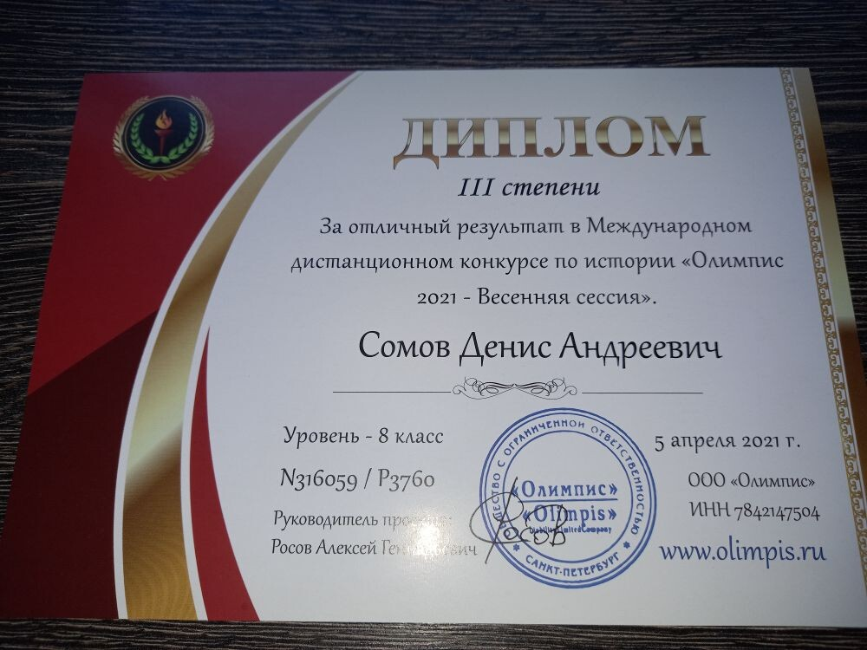
Международный конкурс по истории «Олимпис 2021 –Весенняя сессия»

Slide 16
Всероссийская олимпиада школьников
1. История – количество участников 13 человек, из них победителей 3 человека, призеров – 5 человек. Педагоги: Маркова Ирина Анатольевна – учитель истории и обществознания, Скворцова Диана Владимировна – учитель истории и обществознания, Белова Зоя Владимировна – учитель истории и обществознания, Хлебцева Любовь Николаевна – учитель истории и обществознания.
2. Обществознание – количество участников 9 человек, из них победителей – 2 человека, призеров – 3 человека. Педагоги: Белова Зоя Владимировна – учитель истории и обществознания, Маркова Ирина Анатольевна – учитель истории и обществознания
3. Биология – количество участников 3 человека, призеры – 3 человека. Педагог Смирнова Алена Александровна, учитель биологии.
4. География – количество участников 1 человек. Педагог – Смирнова Светлана Борисовна, учитель географии.
5. Химия – количество участников 1 человек. Педагог – Метелькова Нина Эдуардовна, учитель химии.

Slide 17
Выступление на РМО биологии С 1 Сентября функционирует 4 начальных класса
Смирнова А.А. « Анализ ЕГЭ по биологии»
Смирнова С. Б. «Анализ результатов ВПР по географии в 7,11классах
в 2019-2020 уч.году»
Метелькова Н.Э. « Анализ ЕГЭ по химии»
Белова З. В. « Анализ ЕГЭ по обществознанию»
Классный руководитель - основа успешности ребёнка (опыт работы по классному руководству)

Slide 18
Курсы повышения квалификации
Хлебцева Л.Н. «Мой университет» курс повышения квалификации «Классное руководство по ФГОС».
«Классный руководитель в современной школе» (КОИРО)
« Финансовая грамотность»
Маркова И.А. « Финансовая грамотность»
Смирнова С.Б. Летняя электронная школа для учителей «Образовательные
технологии в условиях цифровой реальности» август 2020г МГУ
им. М.В. Ломоносова Российская академия образования.
«Совершенствование компетенций педагогических работников по
работе со слабо мотивированными обучающимися и
преодолению их учебной неуспешности».
"Классный руководитель в условиях современного образования"
Информационно-коммуникационные (цифровые) технологии в профессиональной деятельности
Смирнова А.А.

Slide 19
Методический конкурс педагогов образовательных
организаций Костромской области
Хлебцева Л.Н. 1 место
Номинация: Методические разработки по модулю, разделу преподаваемого предмета (дисциплины, модуля), по тематике воспитательного мероприятия. Предметное направление: История. 10 класс. Тема: «Великая российская революция 1917 г.»
.
Смирнова Н.А. 2 место
Номинация: Методические разработки по модулю, разделу преподаваемого предмета (дисциплины, модуля), по тематике воспитательного мероприятия.
Тема: «Реализация межпредметных связей географии и биологии на уроках географии в седьмом классе»

Slide 20
Всем крепкого здоровья! Творческих успехов ! Новых достижений
в новом 2021 – 2022 учебном году!

